Slide 1
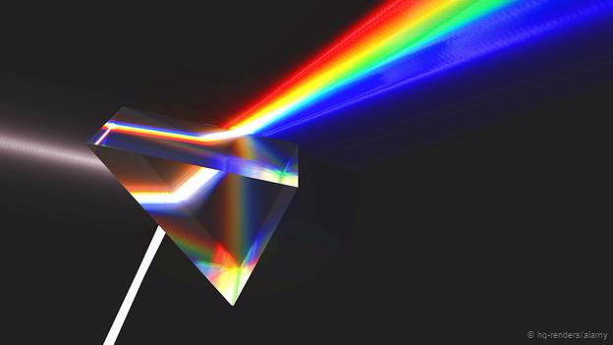
Лекція 4
ПРАКТИКА ФОТОМЕТРІЇ. АПАРАТУРА
План
Вибір оптимальних умов утворення забарвлених сполук
Вибір оптимальних умов фотометрування.
Методи визначення концентрації у фотометрії.
Фотоелектроколориметричне титрування.
Прилади абсорбційної спектроскопії.
Переваги та недоліки фотометричних методів.

Slide 2
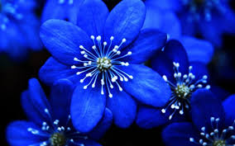
1. Вибір оптимальних умов утворення забарвлених сполук
При проведенні фотометричної реакції компонент-аналіт переводять у сполуку, яка володіє значним поглинанням. Найчастіше речовину, яку необхідно визначити, зв’язують у комплексну сполуку з різними органічними реагентами.
Точність та відтворюваність результатів фотометричного визначення забезпечується:
Вибором фотометричного реагенту.
Умовами проведення фотометричної реакції.
При виборі реагенту враховують селективність і чутливість визначення.
Селективність реагенту у фотометричному методі визначається можливістю знайти область спектру, в якому поглинає тільки утворена комплексна сполука. Крім того, необхідно підібрати специфічні умови проведення реакції, за яких утворюється лише визначуваний компонент.
Селективність реагентів можна оцінити за критеріями:
Якомога більша контрастність фотометричної реакції, тобто різниця довжин хвиль максимумів поглинання забарвленого комплексу і реагенту. Якщо Δλ = λ_{комп} –λ_{реаг} ≥ 100 нм, то така реакція належить до контрастних.
Найбільші різниця Δε = ε_{комп} − ε_{реаг} і відношення молярних коефіцієнтів поглинання комплексу і реагенту ε _{комп}/ε_{реаг}.
Найбільший інтервал рН, в межах якого оптична густина розчину забарвленого комплексу залишається сталою.
Найбільша різниця значень рН утворення забарвленого комплексу і реагенту.

Slide 3
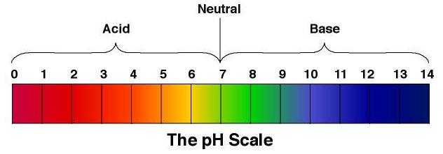
1. Вибір оптимальних умов утворення забарвлених сполук
Серед умов проведення фотометричної реакції важливим фактором впливу є кислотність розчину, в якому формується забарвлений комплекс.
Кислотність середовища повинна забезпечувати лише умови утримування іона металу в розчині.
Залежно від природи комплексу його вихід буде мало залежати від кислотності, якщо в його утворенні бере участь аніон порівняно сильної кислоти.
Якщо комплекс утворюється за участю фотометричного реагенту, який є слабкою кислотою HR, то вихід комплексу залежить від рН, оскільки концентрація активної форми реагенту R– залежить не тільки від загальної концентрації реагенту, але є функцією рН.
Приклад :
Комплексоутворення Fe(III) з сульфосаліциловою кислотою :
залежно від рН утворюються різні комплекси – моно-, ди- та трисульфосаліцилат.

Slide 4
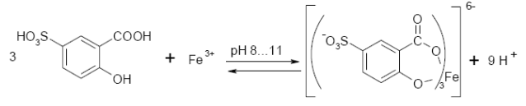
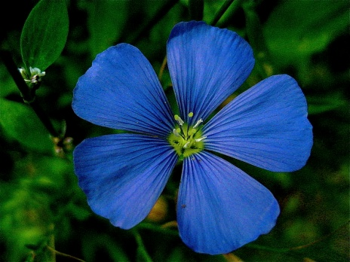
1. Вибір оптимальних умов утворення забарвлених сполук
Важливими є концентраційні умови комплексоутворення.
Залежно від стійкості комплексу потрібно більший чи менший надлишок реагенту.
Він може бути збільшеним, якщо виникає потреба в усуненні впливу супутніх елементів.
Приклад
При визначенні Феруму з сульфосаліциловою кислотою наявні в розчині Al(III), Zn(II), Cd(II) зв’язують надлишком кислоти у безбарвні комплекси.
Якщо супутні елементи утворюють забарвлені комплекси з реагентом, то значення має співвідношення констант стійкості компонента-аналіту та стороннього елемента.
Якщо їхні концентрації співмірні, то можна довести, що помітний вплив стороннього компонента (похибка визначення в межах 1%) буде помітним за умови, що β_{MexR} : β_{MeR} ≥10⁴, де Me_{x}R, MeR – комплекси досліджуваного та стороннього елемента відповідно.

Slide 5
1. Вибір оптимальних умов утворення забарвлених сполук
Важливо усунути заважаючий вплив компонентів досліджуваного розчину.
Сторонні компоненти можна зв’язувати в оптично неактивні комплекси.
Використовують відокремлення компонентів, які заважають
(осадженням, відгонкою, випаровуванням, екстракцією, електролізом і цементацією, хроматографічними методами).
Значні труднощі спричиняють аніони органічних кислот та органічні речовини взагалі.
Щоб усунути вплив, використовують традиційні способи “мокрого” та “сухого” окиснення.
Застосвуються гібридні методи: поєднання різних відокремлень з наступним визначенням компонента.
Особливе місце займають екстракційно-фотометричні методи, в яких забарвлену сполуку спочатку екстрагують, а потім в екстракті її визначають фотометрично, що дає змогу поєднати визначення з процесом концентрування.
Вміст інгредієнта в екстракті найчастіше визначають способом калібрувального графіка.
У цьому випадку забарвлена сполука визначуваного елемента може бути погано розчинна у воді, проте добре розчинна в органічних розчинниках.
Приклад: такі сполуки утворює дитизон з багатьма іонами металів. У таких випадках до водного розчину, що містить іони металу, до­дають розчин дитизону у карбон тетрахлориді (ССl4). Утворюється забарвлена комплексна сполука металу з дитизоном, яка практично повністю концентрується в шарі карбон тетрахлориду. Цей шар від­діляють від водного і фотометрують.

Slide 6
2. Вибір оптимальних умов фотометрування
Для вимірювання світлопоглинання використовуються наступні методи:
Колориметричний метод базується на візуальному порівнянні кольору (інтенсивності забарвлення) розчину, що досліджують, з кольором (інтенсивністю забарвлення) серії стандартних розчинів з відомою концентрацією. При цьому забарвлений розчин поглинає суцільне випромінювання немонохроматичної видимої ділянки спектру.
Одержані таким способом, невисокої точності і досить суб’єктивні.
2. Фотоелектроколориметричний метод грунтується на вимірюванні абсорбційності за фотострумами, які виникають від освітлення фотоперетворювачів світлом, що пройшло через кювети з досліджуваним розчином і розчином порівняння. Фотоколориметричний метод базується на вимірюванні інтенсивності світлопоглинання забарвленим розчином видимої частини спектру за допомогою приладів із спрощеним способом монохроматизації (монохроматорами є світлофільтри, які здатні вибірково пропускати випромінювання досить вузької ділянки спектру λ±10-100 нм) – фотоелектроколориметрів (КФК, ФЕК).
3. Спектрофотометричний метод базується на вимірюванні інтенсивності поглинання монохроматичного світла в УФ-, видимому чи ІЧ-діапазонах спектру за допомогою спектрофотометрів – приладів з використанням монохроматорів, які дають більш високий ступінь монохроматизації (λ±0.5-1.0нм).
Найчастіше кількісний аналіз проводять у видимій та ультрафіолетовій областях.
Отриману в оптимальних умовах форму елемента фотометрують (вимірюють оптичну густину розчину А.

Slide 7
2. Вибір оптимальних умов фотометрування
Розробка фотоколориметричної методики
Вибір довжини хвилі світла. Якщо в розчині є один компонент, то для вимірювання вибирають довжину хвилі, що відповідає максимуму поглинання фотометрованої форми (λ_{max}), бо це забезпечить найвищу чутливість визначення.
Довжина хвилі має відповідати максимальному значенню оптичної густини забарвленої речовини.
Якщо смуг є декілька, то вибирають найінтенсивнішу. Найкраще вибирати пологий максимум, тому що відхилення значень ε тут незначні, якщо довжина хвилі встановлена недостатньо точно.
2. Вибір світлофільтра. Щоб правильно вибрати фільтр, треба знати спектр поглинання досліджуваного розчину. Кожен світлофільтр характеризується кривою пропускання, тобто залежністю Т,% – λ, та напівшириною смуги пропускання. Смуга пропускання коливається в межах кількох десятків нм для скляних і вужча (10–12 нм) для інтерференційних фільтрів.
З двох фільтрів кращий той, для якого більший коефіцієнт Т і менша півширина смуги пропускання :
а) максимум пропускання світлофільтра (Т_{max}) повинен відповідати максимуму поглинання речовини (λ_{max});
б) якомога менша ширина пропускання світлофільтра, щоб випромінювання було близьке до монохроматичного.

Slide 8
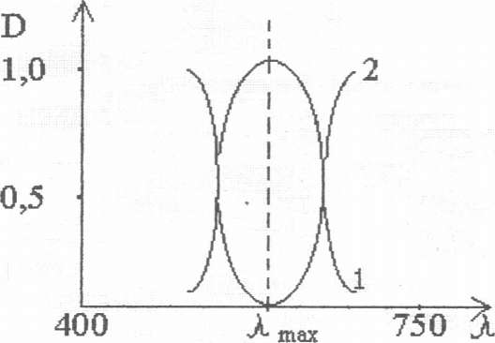
2. Вибір оптимальних умов фотометрування
Світлофільтр повинен поглинати із світлового потоку ті промені, які не поглинає розчин.
Бажане максимальне перекривання кривих поглинання та кривої пропускання фільтра (рис.).
Якщо потрібно вибрати фільтр з двох (чи більше) наявних з близькими характеристиками, то обирають той, з яким оптична густина розчину найбільша.
Робочими значеннями А є межі 0,1–0,8, в яких середня відносна похибка визначення концентрації за рахунок похибки вимірювання А найменша.
Орієнтовно при виборі світлофільтра використовують відоме правило, що колір фільтра повинен доповнювати колір розчину.
Спектр поглинання:
1 – фотометричного розчину;
2 – світлофільтру.
Колір розчину | Колір світлофільтру | Довжини хвиль, нм | Колір розчину | Колір світлофільтру | Довжини хвиль, нм
Жовто-зелений Жовтий Оранжевий Червоний Пурпуровий | Фіолетовий Синій Зелено-синій Синьо-зелений Зелений | 400-450 450-480 480-490 490-500 500-560 | Фіолетовий Синій Зелено-синій Синьо-зелений Зелений | Жовто-зелений Жовтий Оранжевий Червоний Пурпуровий | 560-575 575-590 590-625 625-750 750-825

Slide 9
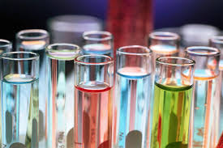
2. Вибір оптимальних умов фотометрування
3. Вибір розміру кювети.
Довжина кювети повинна бути така, щоб абсорбційність лежала в межах 0,1–1, бо в цьому випадку досягається найменша похибка визначення концентрації.
Хоч з основного закону значення А пропорційне ℓ за сталих ε_{λ} і С і здавалося б варто прагнути до максимальних значень ℓ, бо відносна похибка зменшується зі збільшенням ℓ, проте не варто виходити за межі А=1,0. тому ℓ>5,0 cм практично не використовують
4. Вибір розчину порівняння.
Вимірювання А розчину завжди проводять стосовно розчину порівняння, при виборі якого враховують відповідність його складу досліджуваному розчину.
Найкраще, коли розчином порівняння є розчин холостого досліду.
Часто за розчин порівняння беруть воду чи інший прозорий у цих умовах розчинник, вводячи поправку на поглинання сторонніми компонентами.
Неправильний вибір розчину порівняння може призвести до систематичної похибки фотометричного визначення.
5. Спосіб приготування стандартних розчинів має бути ідентичним до способу приготування досліджуваних розчинів.

Slide 10
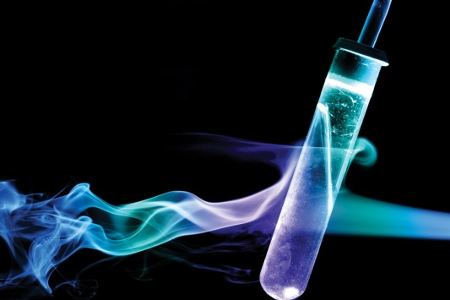
3. Методи визначення концентрації
При використанні фотометрії з візуальною детекцією (колориметричні методи визначення світлопоглинання) порівняння інтенсивності забарвлення досліджуваного і стандартного розчинів може здійснюватися такими способами:
Метод стандартних серій.
Готують серію стандартних розчинів з певним кроком за концентрацією речовини, яку визначають. Наливають їх в кювети з однаковою довжиною поглинаючого шару. Досліджуваний розчин наливають в таку ж кювету і вибирають дві кювети з стандартними розчинами, інтенсивність кольору в яких більше і менше інтенсивності кольору досліджуваного розчину. Концентрація речовини в досліджуваному розчині знаходиться в межах концентрацій цих стандартних розчинів.
Метод практично не вимагає обладнання, але досить трудомісткий, точність >10 %.
2. Метод розбавлення.
В дві кювети з однаковою довжиною поглинаючого шару наливають досліджуваний і стандартний розчини так, щоб інтенсивність забарвлення стандартного розчину була меншою ніж досліджуваного. Проводять розбавлення досліджуваного розчину об'ємом V₀ до вирівнювання забарвлення і вимірюють кінцевий об'єм досліджуваного розчину – V_{x}.
Концентрацію речовини розраховують за формулою:
Метод вимагає виконання закону Б.-Л.-Б.

Slide 11
3. Методи визначення концентрації
У фотоелектроколориметричних методах залежно від вимог, які поставлено до аналізу, природи об’єкта аналізу та інших факторів вибирають один з таких методів знаходження концентрації компонента-аналіту:
метод калібрувального коефіцієнта,
метод калібрувального графіка, метод порівняння оптичних густин,
метод добавок та метод молярного коефіцієнта.
Розрахунок концентрацій при вимірюванні абсорбційності на одній довжині хвилі або при використанні одного світлофільтру може проводитися наступними методами:
1. За методом калібрувального графіка готують серію (5-6) стандартних розчинів за вибраних оптимальних умов. Бажано, щоб у межах серії зберігався основний закон світлопоглинання, а оптичні густини серій вкладалися в оптимальні межі з найкращою відтворюваністю результатів (0,1–1,0). Фотометрують серію розчинів при вибраних значеннях λ чи λ_{макс} світлофільтра та ℓ і будують залежність А – С, яка повинна бути прямою, що проходить через початок координат. Метод калібрувального графіка застосовують у випадку серійних аналізів однотипних проб, у разі виконання важливих завдань – арбітражу, атестації стандартних зразків і т.п.
За методом калібрувального коефіцієнта при дотриманні закону Бугера-Ламберта-Бера (пряма залежність світлопоглинання від концентрації) та однаковій довжині кювети:
C_{x} = kA_{x}, де k = С_{ст}/A_{ст}.

Slide 12
3. Методи визначення концентрації
2. Метод порівняння ґрунтується на порівнянні оптичних густин досліджуваного (А_{х}) і стандартного (А_{ст}) розчинів.
Реакцію утворення забарвленої сполуки в обох розчинах проводять в аналогічних умовах.
Спосіб застосовують при поодиноких визначеннях і він вимагає обов’язкового збереження основного закону світлопоглинання, тому концентрацію стандартного розчину вибирають якомога ближчою до концентрації досліджуваного:
А_{х}/А_{ст} = С_{х}/С_{ст} С_{х} = С_{ст}⋅ А_{х}/А_{ст}
3. Якщо умови приготування стандартних і досліджуваних розчинів важко відтворити, користуються різновидом методу порівняння – методом добавок.
Метод ґрунтується на порівнянні оптичних густин досліджуваного розчину С_{х} і того ж розчину, але з відомою добавкою компонента-аналіту С_{д}. Використовується для визначення малих кількостей різноманітних елементів у присутності великих кількостей сторонніх речовин для усунення їх заважаючого впливу. Метод добавок дозволяє одержувати достатньо точні результати при концентраціях речовин, які лежать на межі виявлення. Добавки слід брати в таких кількостях, щоб зміна оптичної густини не була меншою 0,1
А_{х} /А_{х+д} = С_{х} /(С_{х} + С_{д})
звідки: С_{х} = С_{д} ⋅ А_{х}/(А_{х+д} – А_{х}),
де А_{х} і А_{х+д} – оптичні густини досліджуваного розчину без добавки і з добавкою;
С_{х} і С_{д} – концентрація досліджуваного розчину і концентрація добавки в забарвленому розчині.

Slide 13
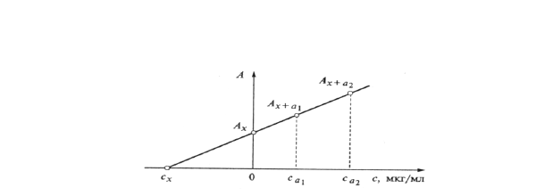

3. Методи визначення концентрації
Визначення невідомої концентрації можна здійснити і графічним способом, тільки в цьому випадку потрібно фотометрувати по черзі три розчини — розчин без добавки і два розчини з різними по величині добавками а₁ і а₂. Відкласти значення оптичної густини на графіку і через ці три точки провести пряму, продовживши її до перетину з віссю абсцис (рис.).
Відрізок на осі абсцис від початку координат до точки перетину з продовженням прямої графіка буде виражати невідому концентрацію досліджуваного розчину С_{х}.
Калібрувальний графік для визначення концентрації речовини методом добавок

Slide 14
3. Методи визначення концентрації
4. Різновидом методу порівняння є метод молярного коефіцієнта, за яким концентрацію С_{х} розраховують з рівняння основного закону: C_{x} = A_{x}/e l_{x} .
Величину ε знаходять у довідниках.
Якщо в довідниках немає відповідних даних, ε визначають експериментально за допомогою стандартного розчину:
ε = A_{ст}/C_{ст} l_{ст}.
5. Незважаючи на всі переваги, фотометричний метод має недолік – невисока точність визначення, яку можна оцінити в 2–5% відносних.
Якщо концентрація визначуваної речовини велика – це призводить до збільшення абсорбційності, при якій точність вимірювання зменшується.
Для підвищення точності методу та розширення інтервалу визначуваних концентрацій застосовують різницевий варіант (“диференційна фотометрія” – невдалий термін) фотометрії. Його відмінною рисою є те, що замість розчинника, холостого розчину чи іншого розчину порівняння застосовують забарвлений розчин визначуваного компонента відомої концентрації. Вимірюють відносну величину оптичної густини А_{відн} чи відносного пропускання Т_{відн}=T₀/Т_{х}. Отож, аналітичним сигналом є
де А₀ – оптична густина розчину порівняння,
який може мати меншу чи більшу оптичну густину
від оптичної густини досліджуваного розчину.
В цьому випадку відносна абсорбційність пропорційна різниці концентрацій розчинів вміщених в робочу і порівняльну кювети.

Slide 15
3. Методи визначення концентрації
Концентрацію С_{х} можна визначати за допомогою калібрувального графіка, але для цього треба мати серію стандартних розчинів з концентраціями більшими (перший варіант) або меншими (другий варіант), ніж концентрація С_{о}.
Причому як розчин порівняння може бути обраний як перший розчин серії еталонів, так і кожний з них. В останньому випадку говорять про метод двосторонньої диференціальної спектрофотометрії. Приклад, на рис. представлений калібрувальний графік для визначенні великих кількостей калій перманганату/
Вимірювання відносної абсорбційності забезпечує оптимальну точність вимірювання великих концентрацій.
Звичайний фотометричний метод можна вважати окремим випадком різницевого варіанта, в якому А₀=0 і тоді А_{відн}=А_{х}, його називають ще абсолютною фотометрією.
У практиці фотометричного аналізу виникає потреба визначати окремі компоненти в дво- і полікомпонентних забарвлених системах. В основу аналізу таких систем покладено правило адитивності оптичних густин.
Калібрувальний графік диференціальної спектроскопії
A(l₁) = e₁(l₁)C₁l + e₂(l₁)C₂l
A(l₂) = e₁(l₂)C₁l + e₂(l₂)C₂l
Якщо відомі абсорбційності двох речовин на двох довжинах хвиль, ці рівняння складають систему двох рівнянь з двома невідомими, яке можна розв'язати відносно С₁ і С₂.
Якщо абсорбційності не відомі, їх можна визначити, вимірявши абсорбційності двох стандартних розчинів цих речовин на двох довжинах хвиль в однакових умовах.

Slide 16
4. Фотоелектроколориметричне титрування
Якщо при титруванні хоч одна з речовин (аналіт, титрант або продукт реакції) забарвлені або поглинають різні частини спектрального діапазону, вимірювання абсорбційності може бути використане для фіксування точки еквівалентності.
Розчин визначуваної речовини переносять у кювету фотоелектроколориметра, вибирають світлофільтр, максимум пропускання якого відповідає максимуму поглинання обраної речовини, титрують розчином титранта, фіксуючи залежніть абсорбційності розчину від об'єму титранта. В залежності від того, яка речовина поглинає, графік титрування буде мати різний характер (рис.).
Вигляд кривих фотоелектроколориметричного титрування за реакцією В + Е = D: а) поглинає В; б) поглинає Е; в) поглинає D.

Slide 17
5. Прилади абсорбційної спектроскопії
Оптичні прилади для вимірювання абсорбції (поглинання) випромінювання - фотометри. Якщо в фотометричних приладах використовується візуальна детекція – вони називаються колориметрами, якщо використовується фотоелектрична детекція – фотоелектроколориметрами і спектрофотометрами.
Найпростіший з фотометричних методів ‒ фотометрія з візуальною детекцією - колориметрія.
Суть візуальної фотометрії у переведенні компонента-аналіта у забарвлену сполуку і візуальному порівнянні забарвлення досліджуваного розчину із забарвленням стандартного розчину відомої концентрації, що дозволяє зробити висновок про вміст компонента у досліджуваному розчині. Методи візуальної колориметрії досить прості, використовують нескладне обладнання (часто без електроживлення) і недорогі витратні матеріали.
Приклад
Гемометр Салі – спрощений колориметр, який дозволяє визначати гемоглобін у крові порівнянням кольору досліджуваного розчину крові з кольором стандартів.
У зв'язку з індивідуальними, неповторними властивостями очей, візуальні вимірювання суб'єктивні і характеризуються відносно великою похибкою. Людське око швидко втомлюється, тому при виконанні великих серій візуальних визначень точність вимірювання зменшується. Візуальні фотометричні методи витіснилися методами з фотоелектричною детекцією.

Slide 18
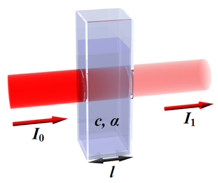
5. Прилади абсорбційної спектроскопії
Електричні явища, що відбуваються в речовинах під дією електромагнітного випромінювання, називаються фотоелектричними.
Фотоелектричні явища виникають, коли енергія поглиненого фотона витрачається на квантовий перехід електрона в стан з більшою енергією.
Залежно від співвідношення між енергією фотонів і характерними енергіями речовини (енергією збудження атомів і молекул, енергією їх іонізації, роботою виходу електронів з твердого тіла і т.п.) поглинання електромагнітного випромінювання може викликати різні фотоелектричні явища:
Зовнішній фотоефект (фотоелектронна емісія).
Внутрішній фотоефект.
У фотоелектричних методах визначається потужність світлового потоку, що пройшов через досліджуваний розчин, за допомогою фотодетекторів – приймачів світлового випромінювання.
Фотоелектроколориметри - оптичні прилади, що вимірюють поглинання світлового потоку тільки видимого діапазону і використовують спрощений спосіб монохроматизації світла (монохроматорами є світлофільтри, які здатні вибірково пропускати випромінювання ділянки спектру Δλ=10-100 нм.
Спектрофотометри - оптичні прилади, що вимірюють поглинання світлового потоку всього оптичного діапазону з вищим ступенем монохроматизації світла Δλ=0,5-1,0 нм).

Slide 19
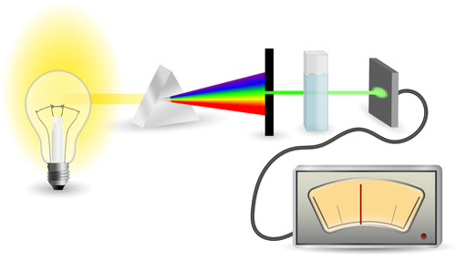
5. Прилади абсорбційної спектроскопії
Кожний абсорбційний спектральний прилад містить наступні частини:
Джерело випромінювання
Монохроматор – пристрій для одержання світла з заданою довжиною хвилі
Кювету ‒ пристрій для розміщення досліджуваного зразка
Приймач потоку випромінювання (детектор)
Реєстратор
До цих вузлів потрібно додати оптичну систему, яка складається з лінз, призм і дзеркал, та служить для створення паралельного пучка світла, змін напрямку і фокусування світла, а також систему для вирівнювання інтенсивності світлових потоків (діафрагми, оптичні клини і т.д.).
Принципова схема молекулярно-абсорбційного приладу
Найпростіша фотометрична схема

Slide 20
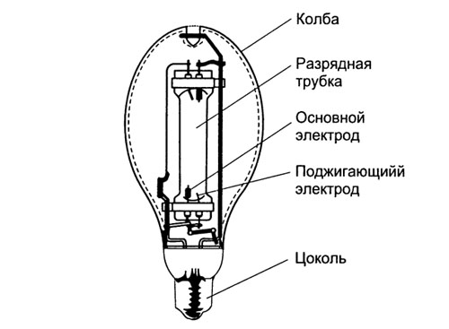
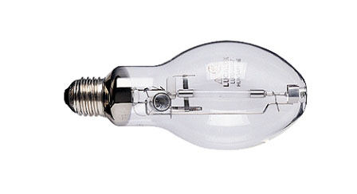
5. Прилади абсорбційної спектроскопії
Джерело випромінювання суцільного спектра в необхідному діапазоні довжин хвиль.
Для ультрафіолетової області – газорозрядні водневі і дейтереві лампи, причому дейтерева лампа в три рази переважає водневу за потужністю.
Водневі і дейтерієві лампи –це скляні трубки з кварцевим віконцем або кварцову трубку, заповнену газом – воднем або дейтерієм, що містить анод і катод.
Фізична основа їх роботи – електричний розряд у парах металів. Світло cтворюють шляхом пропускання електричного розряду крізь іонізований газ у плазмі, відбувається рекомбінація вільних електронів з іонізованими атомами Гідрогену або Дейтерію, і утворюється безперервний спектр в УФ-області (185-360 нм).

Slide 21
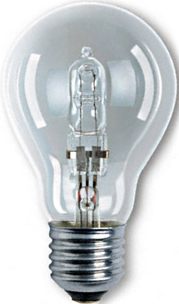
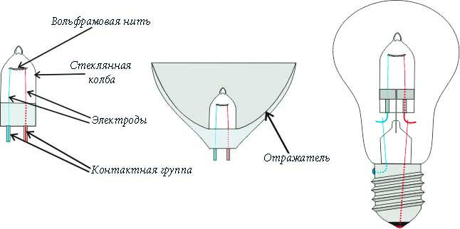
5. Прилади абсорбційної спектроскопії
Як джерело випромінювання для видимої області найчастіше використовують лампи розжарювання з вольфрамовою ниткою (W, T = 3000К), які дають світловий потік із суцільним спектром випромінювання в широкому діапазоні (350-1000 нм).
В запаяній колбі, заповненій вакуумом або інертним газом, вольфрамова спіраль під дією електричного струму розжарюється до високої температури (близько 2600-3000 °K), в результаті чого випромінюється тепло і світло.
Галогенні лампи розжарювання за структурою і принципом дії можна порівняти з лампами розжарювання, але вони містять в газі-наповнювачі незначні добавки галогенів (бром, хлор, фтор, йод) або їх сполуки. За допомогою цих добавок можливо в певному температурному інтервалі практично повністю усунути потемніння колби і обумовлене цим зменшення світлового потоку

Slide 22
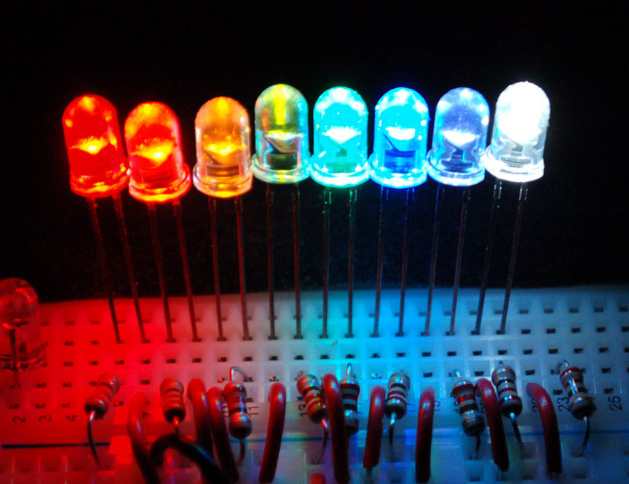
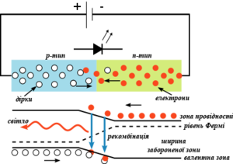
5. Прилади абсорбційної спектроскопії
Світлодіод – напівпровідниковий прилад, що перетворює електричну енергію в енергію оптичного випромінювання.
Спектр випромінювання залежить від напівпровідникового матеріалу і його легування. Застосовуються сполуки типу GaP, GaN, GaP, GaAs, SiC, а також тверді розчини (наприклад, GaAs_{1-x}P_{х}).
В окремих випадках джерелом випромінювання може бути ртутно-кварцева лампа (лінійчатий спектр в діапазоні 315-630 нм).
Інжекційні світлодіоди і їх спектри

Slide 23
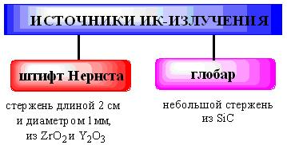
5. Прилади абсорбційної спектроскопії
Для інфрачервоної області (ІЧ-випромінювання по суті є тепловим випромінюванням) як джерело використовують розпечену дротину, лампи розжарювання, розжарені керамічні стержні:
глобар – стержень із спеченого кремній карбіду, який нагрівають до температури 1300-1700 С (дає максимум випромінювання ~1,9 мкм),
штифт Нернста – стержень із суміші оксидів рідкоземельних елементів (дає максимум випромінювання ~1,4 мкм при 1500-2000 С).

Slide 24
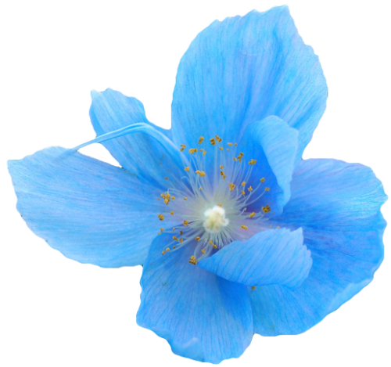
5. Прилади абсорбційної спектроскопії
2. Монохроматор – пристрій для виділення (фільтрації) вузького інтервалу довжин хвиль з суцільного спектру джерела випромінювання.
Існують різні способи фільтрації з використання фільтрів, призм і дифракційних решіток.
Фотоелектроколориметри призначені тільки для кількісного аналізу і дають можливість за допомогою світлофільтрів виділяти з видимого спектра невелику ділянку в інтервалі довжин хвиль Δλ=10–100 нм; для них визначено λмакс, тобто довжину хвилі, яка максимально поглинається.
Джерело світла
Кювета з пробою
Щілина
на виході
Реєстратор
Щілина
на вході
Світло-
фільтр
Детектор (фотодіод)
на виході
Основні елементи фотоелектроколориметру

Slide 25
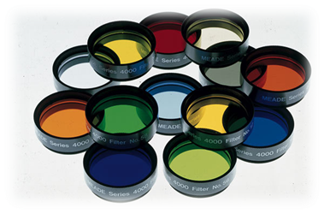
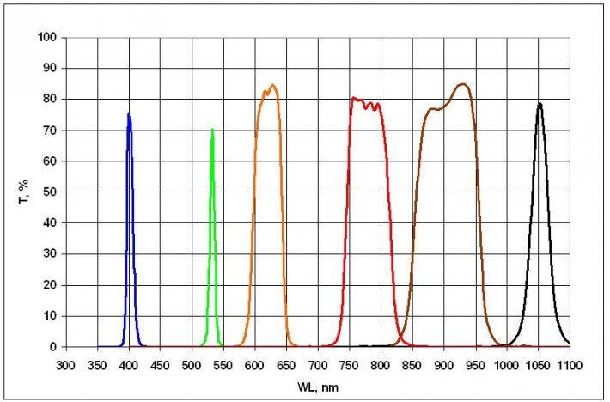
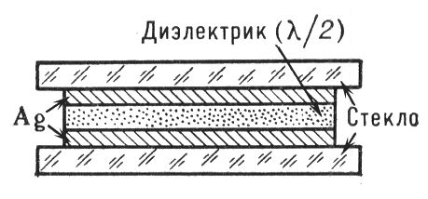
5. Прилади абсорбційної спектроскопії
Світлофільтри бувають різних типів:
Широкосмугові
Вузькосмугові фільтри
Фільтри з крутим зрізом
Інтерференційні фільтри.
Фільтри перших трьох типів роблять зі скла, які містять барвники.
Скляний абсорбційний фільтр – найпростіший тип фільтра – це тонке кольорове скло. Деякі металеві сполуки і солі, розчинені або завислі в склі, поглинають все небажане випромінювання і забарвлюють його в колір, відповідний довжинам хвиль світла, що пройшло крізь скло. Скляний абсорбційний фільтр не є справжнім монохроматором, бо пропускає світло у відносно широкому діапазоні довжин хвиль, спектральна смуга - більше 50 нм і відносяться до широкосмугових фільтрів.
Інтерференційні фільтри складаються з двох шарів скла, внутрішні поверхні яких покриті тонкою напівпрозорою металічною плівкою, і проміжного шару прозорого матеріалу типу кварцу або флюориту. Випромінювання, яке падає на світлофільтр, піддається інтерференції, в результаті чого через фільтр проходить тільки випромінювання з дуже вузьким інтервалом довжин хвиль.

Slide 26
5. Прилади абсорбційної спектроскопії
Для виділення монохроматичного світла з певною довжиною хвиль користуються приладами спектрофотометрами, в яких монохроматорами служать диспергуючі призми або дифракційні гратки (у спектральних приладах вищої точності). Використання спектрофотометрів забезпечує високу монохроматизацію потоку випромінювання, що значно підвищує чутливість та селективність спектрофотометричного методу порівняно із фотоколориметричним.
Спектрофотометри дають змогу одержувати спектри абсорбції, тобто залежність Т або А від λ або υ, тому їх використовуються як для кількісного, так і для якісного аналізу.
У спектрофотометра оптична система для одержання паралельного пучка світла з заданою довжиною хвилі складається з:
Лінз чи дзеркал для фокусування випромінювання.
Диспергуючого елемента для розкладання в спектр поліхроматичного випромінювання джерела (монохроматора). Диспергуючим елементом може бути призма або дифракційна решітка.
Вхідної і вихідної щілини для обмеження небажаного випромінювання і контролю за спектральною чистотою випромінювання, яке випускається монохроматором.
Вхідна щілина
Призма з поворотним механізмом
Вихідна щілина монохроматора
Щілина
на виході
Фотоприймач
Реєстратор
Кювета з пробою

Slide 27
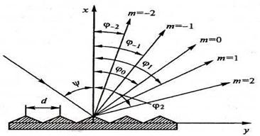
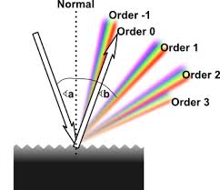
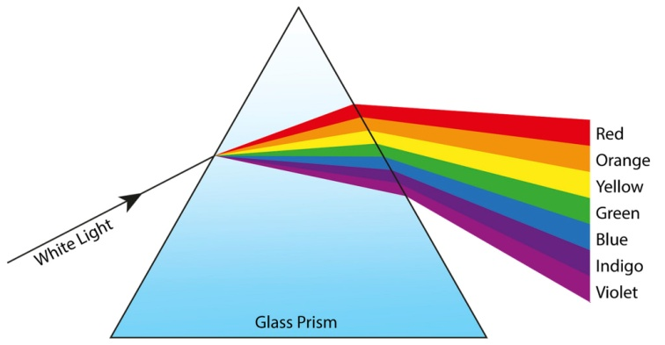
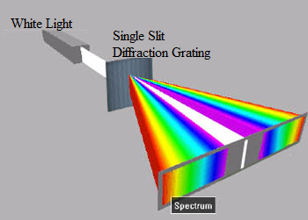
5. Прилади абсорбційної спектроскопії
Для ультрафіолетової області використовують кварцеві призми, для видимої – скляні призми, для інфрачервоної – призми з LiF, NaСl, KBr, CaF₂ та інших галогені дів лужних і лужноземельних елементів.
У всіх областях використовуються дифракційні решітки – ретельно відполірована пластинка (наприклад, із алюмінію), на яку нанесено багато паралельних штрихів (заглибин) – 15000-30000 на дюйм. Штрихи служать для розсіювання променів, які падають на решітку. Роздільна здатність решітки залежить від кількості штрихів, вона більша, ніж у призм, тому у більшості сучасних приладів решітки їх замінили.

Slide 28
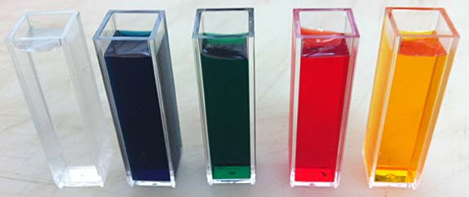
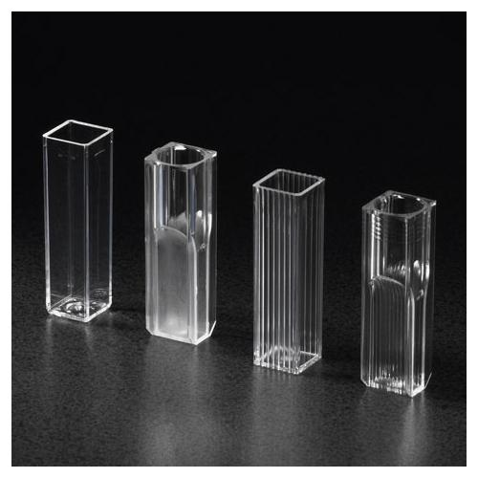
5. Прилади абсорбційної спектроскопії
3. Пристрій для розміщення досліджуваного зразка – кювета.
Кювета для зразка (розчину), має бути прозора в досліджуваному діапазоні довжин хвиль. Для виготовлення кювет використовують ті ж матеріали, що і для оптичних деталей: в приладах для фотометрії, які працюють у видимій області спектра – скло і кварц, для роботи в ультрафіолетовому діапазоні використовують кварцове скло чи кварц, а для роботи в ІЧ-діапазоні – кювети з віконечками із кристалів солей, наприклад, NaCl, LiF, KBr.

Slide 29
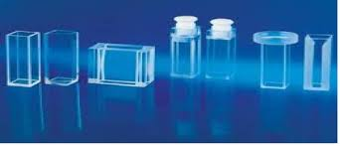
5. Прилади абсорбційної спектроскопії
У сучасних фотометрах широко застосовуються прямокутні кювети з полістиролу. Пластмасові кювети мають хорошу прозорість у видимій, і УФ областях, але використання пластмасових кювет наштовхується на проблеми забезпечення допусків, очищення, стійкості до дії розчинників, температурних деформацій.
Більшість пластмасових кювет розроблено для одноразового використання.
Тверді прозорі зразки (з невеликим значенням e) використовуються безпосередньо у вигляді плоскопаралельних пластинок, розташованих перпендикулярно променю падаючого світла.
Якщо зразки малопрозорі (для великих значень e) їх подрібнюють і змішують з матеріалом, прозорим в даній області спектра. Наприклад, в інфрачервоній області 1-2 мг зразка змішують з 100 мг KBr, пресують в прозору таблетку або змішують з рідиною (наприклад, вазеліновою оливою, гексахлорбутадієном) і цю суспензію розміщують між двома паралельними пластинками з прозорого матеріалу.
Гази також можна досліджувати у фотометрії, зокрема, в ІЧ-області. Для цього зазвичай використовують довгі кювети (до 10 см), в спеціальних дослідженнях – довжиною до 20 м.

Slide 30
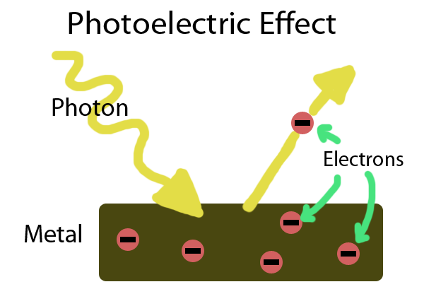
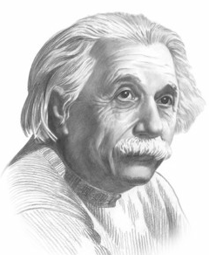
5. Прилади абсорбційної спектроскопії
4. Приймач потоку випромінювання - детектор
Детектор – найважливіший елемент приладу – пристрій, який сприймає та перетворює енергію випромінювання в сигнал, зручний для реєстрування, передачі та опрацювання – найчастіше електричну енергію.
Фоточутливі детектори пов'язують в єдине ціле оптичну і електронну частини системи.
Вибір детектора визначається довжиною хвилі випромінювання, що реєструється.
Існують різні види приймачів випромінення – теплові, фотоелектричні, фотоелектронні, фотохімічні, механічні та ін. На даний час широко використовують два види: теплові та фотоелектричні.
Перетворення світлової енергії в електричну у детекторі пов’язане з явищем фотоефекту – взаємодії електромагнітного випромінювання з речовиною, в результаті якого енергія фотонів передається електронам речовини й останні переходять у новий енергетичний стан. Це так зване явище «вибивання» світлом електронів з металів – повне або часткове вивільнення електронів від зв'язків з ядрами атомів речовини внаслідок дії на неї електромагнітного проміння.

Slide 31
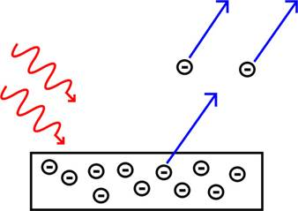
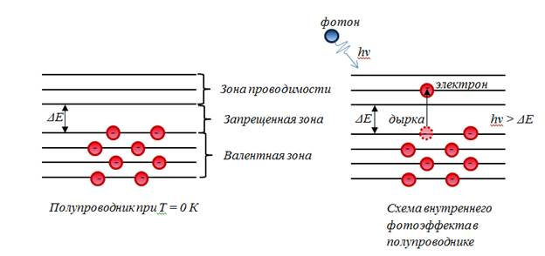
5. Прилади абсорбційної спектроскопії
Види фотоефекту
1) зовнішній фотоефект – виривання електронів з речовини під дією світла;
2) внутрішній фотоефект – перерозподіл електронів за енергетичними рівнями під дією світла (електромагнітного випромінювання),
призводить до збільшення електропровідності напівпровідників або діелектриків під дією світла (фотопровідність). Внутрішній фотоефект властивий деяким напівпровідникам і меншою мірою діелектрикам.
У металах через дуже високу електропровідність внутрішній фотоефект не спостерігається і виникає тільки фотоелектронна емісія.
зовнішній фотоефект
внутрішній фотоефект

Slide 32

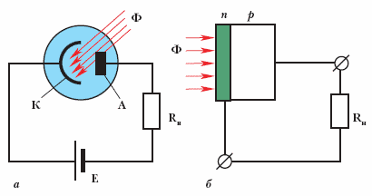
5. Прилади абсорбційної спектроскопії
Фотоелектричні приймачі діляться на
1. приймачі із зовнішнім фотоефектом
(фотоелементи, фотоелектронні помножувачі, електронно-оптичні перетворювачі),
2. приймачі з внутрішнім фотоефектом
(фоторезистори, фотодіоди, фототріоди),
3. приймачі з повздовжнім фотоефектом
(інверсійні фотодіоди).
У УФ- і видимому діапазоні використовують фотоелементи.
Дія фотоелементів ґрунтується на використанні зовнішнього фотоефекту, при якому електрони випускаються з поверхні чутливого шару при падінні на нього потоку випромінювання. Фотоелемент складається із випромінюючого катоду і аноду. Між ними подається висока напруга. Коли фотон попадає у віконце елемента і досягає катоду, то той випускає електрон, який притягується до аноду. В результаті виникає електричний струм, який можна підсилити і виміряти. Відгук матеріалу катоду залежить від довжини хвилі, тому для різних ділянок спектру необхідні різні фотоелементи.

Slide 33

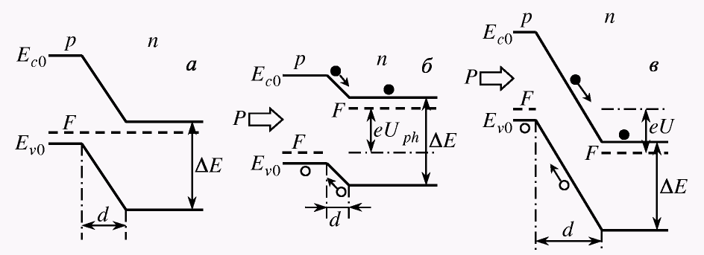
5. Прилади абсорбційної спектроскопії
Фотодіодами називають напівпровідникові прилади, засновані на внутрішньому фотоефекті, що призводить до зміни опору (збільшення електропровідності) приймача під дією потоку випромінювання.
Фотодіод - напівпровідниковий пристрій, що містить один p-n-перехід в якому реалізується фотогальванічний ефект
Фотогальванічний ефект- виникнення фото ЕРС при генерації нерівноважних носіїв заряду світлом в області p-n-переходу
При освітленні переходу шириною d світлом в ньому виникають пари вільних носіїв заряду.
Пари, що виникають розділяються полем. При цьому неосновні носії проходять через p-n-перехід , а основні залишаються в тій області, де вони були створені світлом.
Освітлення приводить до накопичення електронів в n-області, а дірок - в р-області.
Різниця потенціалів U_{ф} (фотоЕРС) зміщує p-n-перехід в прямому напрямі і знижує висоту потенціального бар’єру для електронів і дірок. В результаті збалансування двох процесів в напівпровіднику встановлюється стаціонарний стан, а величина фотоЕРС U_{ф} стає пропорційною потужності падаючого світлового потоку

Slide 34
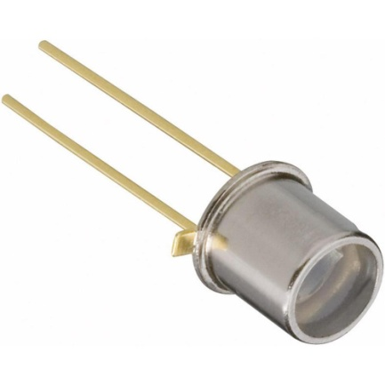
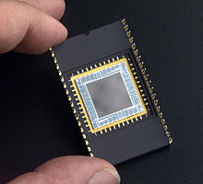
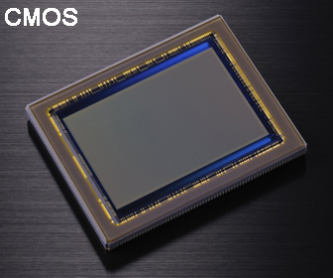
5. Прилади абсорбційної спектроскопії
В спектральних приладах використовують кремнієві діоди (діапазон реєстрації – 350-1100 нм), які складаються з кремнієвого кристалу, допованого (модифікованого) певним елементом.
У сучасних фотометрах використовують як одиночні фотодіоди, так і матриці фотодіодів, змонтованих в одній конструкції. Одиночні фотодіоди можуть бути різної конструкції і мати різні розміри фоточутливих площадок. Матриці фотодіодів – це одномірний або двовимірний масив діодів. Розмір окремого фоточутливого елемента в лінійній матриці становить 0,3х3,2 мм, а двовимірної матриці – 1,3х1,3 мм.
Фотодіод
Фотодіодні матриці

Slide 35
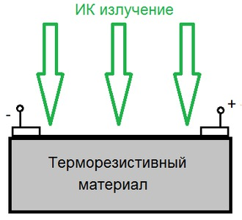
5. Прилади абсорбційної спектроскопії
ІЧ-випромінювання –теплове випромінювання, тому в інфрачервоному діапазоні використовують детектори, які перетворюють тепло в електричний сигнал.
Основними типами теплових приймачів є термоелементи і болометри.
Принцип дії теплових приймачів випромінювання базується на використанні термічного ефекту. Оптичне випромінення, що сприймається приймачем випромінення, спричинює або підвищення його температури або зміну електричних параметрів – опору, провідності, ємності. У залежності від матеріалу чутливого шару розрізняють болометри металеві і напівпровідникові. Болометри - тонка пластинка з матеріалу, опір якого сильно залежить від температури.
Матеріалами для металевих болометрів служать плівки золота, нікеля, вісмуту.
Напівпровідникові болометри (термістори) виготовляють з оксидів Мангану, Кобальту, Ніколу, а також з Германію і Стибію.
Фоторезистор - напівпровідниковий резистор, що змінює свій електричний опір під дією оптичного випромінювання.
Якщо опромінення немає, то фоторезистор має великий опір
R_{Т} , при освітленні опір різко падає
Схема фоторезистора

Slide 36
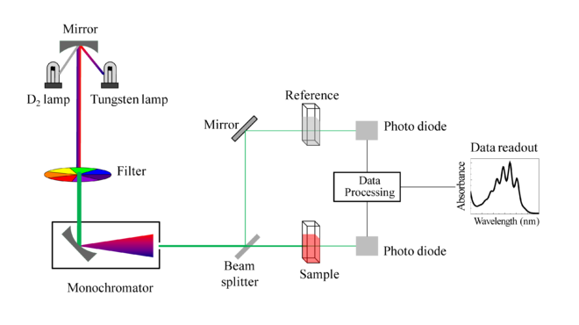
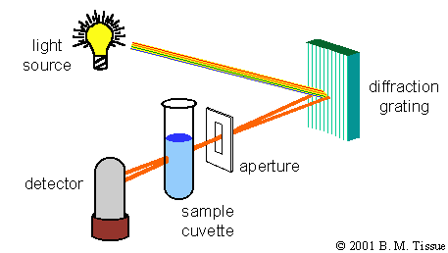
5. Прилади абсорбційної спектроскопії
5. Пристрої для реєстрації відгуку детектора – реєстратори.
Величина електричного сигналу фотоперетворювача може зчитуватися і відображатися на стрілочних гальванометрах, цифрових індикаторах зі світлодіодними формоутворювальними елементами, рідкокристалічних індикаторах і екранах.
Однопроменеві прилади найчастіше використовуються в навчальних лабораторіях, вони відносно недорогі і в той же час дозволяють отримати хороші результати. В цьому типі приладів випромінювання від джерела проходить тільки через кювету порівняння чи кювету з досліджуваним зразком почергово.
Всі сучасні ІЧ-спектрофотометри є однопроменевими.
Двопроменеві прилади мають ряд переваг- забезпечують високу стабільність вимірів, автоматично компенсують дрейф інтенсивності джерела випромінювання, зручніші для якісного аналізу, коли потрібно отримати весь спектр випромінювання. В основному двопроменеві фотометри використовуються як записуючі пристрої, тобто автоматично змінюється довжина хвилі, а оптична густина як її функція автоматично реєструється. В таких приладах один промінь проходить через кювету із зразком, а інший – через кювету із розчином порівняння. В результаті детектор вловлює випромінювання від зразку і розчину порівняння, а вихідний сигнал детектора пропорційний відношенню їх інтенсивностей.
Схема
двопроменевого фотометра
Схема
однопроменевого фотометра

Slide 37
6. Переваги та недоліки фотометричних методів
Кількісний аналіз з використанням молекулярних спектрів поглинання – найпоширеніший у практиці аналітичної хімії. Метод універсальний, оскільки він змогу визначати неорганічні й органічні речовини, які поглинають у доступній спектральній ділянці. Існують реагенти, які утворюють з речовинами-аналітами забарвлені сполуки, вимірювання оптичної густини можна проводити не тільки у видимій, але і в УФ-частині спектру. Вимірювання в УФ-частині спектру створили можливість визначати безбарвні інгредієнти, які поглинають світло в інтервалі 200-400 нм, що особливо широко використовують під час аналізу органічних речовин.
Фотометричні методи застосовують, визначаючи відносно низький вміст аналізованої речовини, особливо тоді, коли її вміст не перевищує 0,1 мас.%.
Метод має порівняно високу чутливість – нижня межа визначення може досягати значень 10^{–6}, а в окремих випадках і 10^{–7} моль/л (10⁻⁴-10⁻⁹ % для сильно­забарвлених речовин). Для більшості методів гранична визначувана концентрація становить 10⁻⁷−10⁻⁸ моль/л.
Висока вибірковість досягається за рахунок оптимізації умов вибору: рН, концентраційних умов, усунення впливу сторонніх компонентів. Похибка визначення на фотометрах із застосуванням світлофільтрів коли­вається в межах 3 − 5%, у випадку використання спектрофо­тометрів – 1 − 2%, у диференційному варіанті – десятих відсотка.
Перевагою фотометричних методів є простота і експресність.
Характерна риса сучасної фотометрії – автоматизація серійних визначень, наприклад, моніторингу довкілля, контролю виробничих процесів.
Недоліки фотометричних методів: невисока селективність багатьох реакцій, які використовують у фотометрії, часто потрібно попередньо відокремити компоненти, що заважають визначенню, що збільшує час проведення аналізу та зменшує точність.

Slide 38
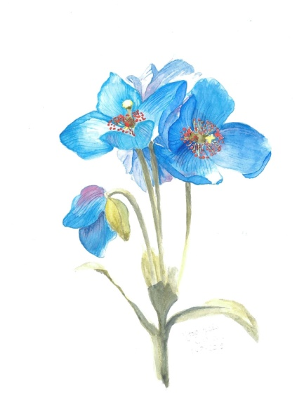
Запитання до лекції
Як забезпечити селективність фотометричного визначення?
Наведіть критерії вибору фотометричного реагенту для проведення селективного фотометричного визначення.
В яких випадках результат фотометричного визначення в значній мірі залежить від рН середовища?
За яких умов вплив стороннього компонента в розчині компонент-аналіту на результат фотометричного визначення буде вважатися помітним?
Наведіть суть основних фотометричних методів визначення світлопоглинання.
Назвіть основні етапи методики фотоколориметричного визначення.
Охарактеризуйте основні правила вибору довжини хвилі у фотоколориметричному визначенні.
Охарактеризуйте основні правила вибору світлофільтру у фотоколориметричному визначенні.
Наведіть правило для орієнтовного вибору світлофільтру у фотоколориметричному визначенні.
Якими можуть бути розчини порівняння у фотоколориметричних визначеннях?
Наведіть основні методи визначення концентрації у фотоелектроколориметричних
вимірюваннях при використанні одного світлофільтру.
Поясніть суть і переваги різницевої фотометрії.
На основі якого закону світлопоглинання проводяться дані визначення?
В яких випадках можна використовувати фотоелектроколориметричне титрування?
Які прилади називаються фотометрами? Назвіть види фотометрів і наведіть види детекції
аналітичного сигналу, які використовуються у них.
Який спосіб монохроматизації випромінювання використовують у фотоелектроколориметрах?
Який спосіб монохроматизації випромінювання використовують у спетрофотометрах?
Наведіть принципову схему типового молекулярно-абсорбційного приладу.
Назвіть необхідні частини типового молекулярно-абсорбційного приладу.
Охарактеризуйте джерела випромінювання для кожної області оптичного діапазону.
Що таке світлодіод? Наведіть механізм його дії.
Дякую зв увагу!

